Slide 1
01
일본의 주거 형태
주택
맨션 or 아파트

Slide 2
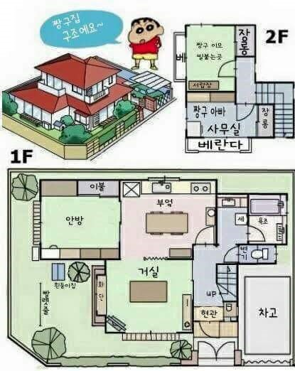
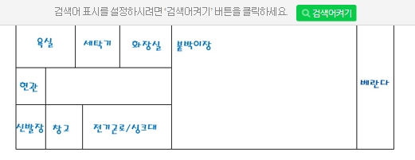
03
일본 주택의 구조
화장실과 욕실의 구분
충분한 수납공간
다다미, 코타츠, 토코노마,
쇼지와 후스마

Slide 3
08
일본의 주거 형태
아파트
or
구분하는 기준 무엇?
맨션

Slide 4
09
아파트,맨션 구분 기준

